Slide 1
Osaamista digitalisoituvaan muoviteollisuuteen
Ammattitaitovajeen poistaminen Euroopassa
Co-funded by the Erasmus+ Programme
of the European Union

Slide 2
UPSKILL-projekti
Projektin esittely
Projektin lähtökohdat
Tulokset

Slide 3
UPSKILL: Projektin esittely
Tietoa projektista
Tavoitteet
Digitaalinen murros ja sen vaikutus
Konsortio

Slide 4
UPSKILL: Faktaa ja lukuja
Nimi: The Skills for the Digital Future of Plastics Factories
Aloitus: 01.11.2018
Kesto: 24 + 6 kuukautta
Kumppanit: 9 kumppania; ammatillisen koulutuksen tarjoajia ja muovialan yhdistyksiä
EU rahoitus: ~ €700.000

Slide 5
Tavoitteet
Muovikoneiden käyttäjien pätevyysvaatimuksien ja eurooppalaisten ammatillisen koulutuksen opetussuunnitelmien analysoiminen
→ muoviteollisuuden nykyisen tulevan taitotarpeen tunnistaminen
Helposti muokattavan ja mukautuvan, ammatillisen koulutusohjelman kehittäminen. Osa-alueina myös
  digitaalisuus
  ohjelmointi
  kiertotalousajattelu
  LEAN-pohjainen tuotanto

Slide 6
UPSKILL ja digitaalinen muutos (I)
Digitaalisten taitojen tärkeys korostuu edelleen Euroopassa
Yrityksillä ympäri Eurooppaa on vaikeuksia löytää työntekijöitä, joilla on nykyisille markkinoille soveltuvat taidot
EU:ssa teollisuuden ja yritysten tarve uudentyyppisille taidoille korostaa tarvetta uudelleen kouluttaa työssäkäyvää työvoimaa ja työttömiä
Puutteet digitaalisessa osaamisessa heikentää EU:n alueella yritysten ja hallitusten kykyä hyötyä digitalisaation mahdollisuuksista

Slide 7
UPSKILL ja digitaalinen muutos (II)
Euroopassa työvoiman uudelleen- ja täydennyskoulutus on tehtävä yhdessä koulutus- ja oppimisjärjestelmien kanssa
Euroopan komissio tunnisti ja nimesi uudet opetussuunnitelmat yhdeksi ratkaisuksi EU:n kykypohjan lisäämiseksi ja EU-kansalaisten uusien taitojen hankkimisen edistämiseksi
Tavoitteet voidaan saavuttaa vain uudistamalla ammatillista koulutusta
  uudentyyppiset taidot: digitaalisia taitoja, vihreiden arvojen sisäistämistä ja käyttöä, yrittäjyystaitoja jne.

Slide 8
Konsortio (yhteistoimintaryhmä)
Konsortio kattaa kaikki sidosryhmät
  Ammatillisen koulutuksen tarjoajat (APRC, VPM, TREDU, ISPA) - kokemusta ammatillisen koulutuksen eri aloilta, muovituotevalmistuksessa käytettävillä laitteistoilla varustetut koulutuskeskukset
Yhdistykset
  (EuPC, LINPRA, FPC, FIPIF) - muovituoteteollisuuden edustus EU:n laajuisesti, koulutusstrategioiden kehittäminen, edunvalvonta.
Julkinen elin
  (KPMPC) - kansallinen koordinointi EQF:n ja EQAVET:n toteuttamiseksi ammatilliseen koulutukseen, ammatillista koulutusta koskevien aloitteiden ja opetustavoitteiden toteuttamiseen

Slide 9
UPSKILL: Projektin lähtökohdat
Muoviteollisuus
Haasteet
Projektin tavoite
Toiminta
Kohderyhmät

Slide 10
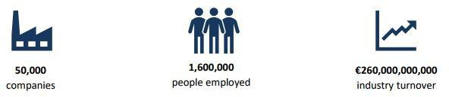
Muoviteollisuus
Muoviteollisuus on suuri työllistäjä Euroopassa
  innovaatiot, resurssitehokkuus
Euroopassa muoviteollisuutta edustavia yrityksiä on 50 000, tarjoavat yhteensä 1,6 miljoonaa työpaikkaa
  Suomessa yrityksiä yli 500, n. 12 000 työntekijää
Muovituoteteollisuus on muoviteollisuuden ydintä työntekijämäärillä laskettuna
  Muoviteollisuuden kaikista työntekijöistä on ~ 90 % on juuri muovituoteteollisuudessa.

Slide 11
Haasteita
Euroopan muoviteollisuuden pysyminen kilpailukykyisenä ja innovatiivisena riippuu paljolti mahdollisuudesta rekrytoida lahjakkaita ja päteviä ihmisiä.
Oikean osaamisen hankkimisesta on nopeasti tullut pullonkaula monille muoviteollisuuden yrityksille.
Hankkeessa selvitetään ja pyritään ratkaisemaan osaamisen epäsuhtaa. Alan kiireellisimpiä haasteita ovat:
  muovikoneiden käyttäjien heikko digitaalitaidot
  yleiseuroopplainen pätevän ja motivoituneen työvoiman puute

Slide 12
Tavoitteet (I)
UPSKILL pyrkii parantamaan eurooppalaisten ammatillisen koulutuksen järjestelmien kykyä vastata muovisektorin ajankohtaisiin työmarkkinatarpeisiin
Hankkeen erityispainopisteitä ovat
  digitaaliset taidot
  vihreät taidot
  yrittäjyysosaaminen

Slide 13
Tavoitteet (II)
Hankkeen tavoitteina
  parantaa ammatillisen koulutuksen laatua
  parantaa opettajien ja muovikonekäyttäjien pätevyyttä
  muokata ammatillisen koulutuksen opetussuunnitelmaa paremmin vastaamaan työmarkkinoiden ammattitaitojen kysyntää
  tarjota opiskelijoille ja opettajille innovatiivisia digitaalimateriaaleja

Slide 14
Projektin osa-alueet
WP5
Laadunvarmistus ja arviointi
WP4
Pilotointi
WP1
Pätevyydet & opetus-suunnitelmien kartoitus
WP6
Levittäminen ja hyödyntäminen
WP2
Ammatillisen koulutuksen suunnittelu &
opetussuunnitelmat
WP3
Koulutus-materiaalien suunnittelu
WP7
Projektinhallinta

Slide 15
Kohderyhmät
Ammatillisen koulutuksen opiskelijat, myös oppisopimusopiskelijat
Ammattilaiset ja opettajat ammatillisessa koulutuksessa
Ammatillisen koulutuksen tarjoajien henkilöstö
Yritysten omat kouluttajat
Yrityksissä työskentelevät muovikoneiden käyttäjät
Kaikenikäiset työttömät työvoimatoimistosta (julkinen työvoimatoimisto)
Maahanmuuttajat
Aikuiset, jotka pyrkivät pätevöitymään työn ohella

Slide 16
UPPSKILL: Tuloksia
Tavoitteet
Opetussuunnitelma
Ammatillinen koulutusohjelma
Pitkäaikaiset tulokset

Slide 17
Tavoitteet
Luoda EQF-pohjainen ammatillisen koulutuksen malli
Koulutusmateriaali opiskelijoille ja opettajille
Kouluttaa 20 ammatillisen koulutuksen kouluttajaa ja 50 opiskelijaa
Materiaalit englannin, ranskan, suomen ja liettuan kielellä.
Hanke parantaa
ammatillisen koulutuksen laatua
ammatillisen koulutuksen opettajien ja muovikoneiden käyttäjien pätevyyttä
kohdentaa ammatillisen koulutuksen opetussuunnitelmaa vastaamaan paremmin työmarkkinoilla tarjolla olevia työmahdollisuuksia

Slide 18
UPSKILL EQF-pohjainen opetussuunnitelma
Perustaidot muovituotteiden valmistuksessa;
Työpaikkakohtaiset taidot;
Ohjelmointi ja digitaaliset taidot;
Robotiikka;
Ympäristöarvot ja –taidot (Green Skills);
Lean valmistus;
Yrittäjyyttä koskevat taidot;
Työterveys ja -turvallisuus.

Slide 19
UPSKILL ammatillinen koulutusohjelma (I)
Digitaaliset taidot
Muovituotteiden valmistuksen tehokkuuden, mukautettavuuden ja kestävyyden parantaminen
Kestävän kehityksen ja kiertotalousajattelun taidot
Kiertotalouden edistämisessä tarvittavien taitojen kehittäminen kuten:
muovien/muovituotteiden arvoketjun analysointi,
valmistuksen, tuotteiden ja kulutuksen ja käyttöiän lopun ympäristötehokkuuden parantaminen
kiertotalouden resurssien hallinta

Slide 20
UPSKILL ammatillinen koulutusohjelma (II)
LEAN valmistus/tuotanto
Työkalut ja prosessit hukka-, hylky- ja jätevirtojen poistamiseksi/vähentämiseksi muovinvalmistusprosessista
Parantaa tehokkuutta, vaikuttavuutta ja kannattavuutta.
LEAN pyrkii lyhentämään tilauksen toteuttamisaikaa, vähentämään kustannuksia ja parantamaan työturvallisuutta ja laatua.

Slide 21
Tulokset pitkällä aikajaksolla (odotetut)
Muovikoneenkäyttäjät kykenevät systeemiseen ja yrittäjähenkiseen ajatteluun ammatillisen koulutuksen opetussuunnitelmaan integroidun teknisen, LEAN-valmistuksen ja pehmeiden taitojen takia
Työntekijät ja opiskelijat voivat hankkia nopeutetusti tarvittavia taitoja muoviteollisuudessa työskentelyyn
Yritysten rekrytointitoiminta helpottaa työllisyystilannetta
oikea-aikaisia osaajia luokkahuoneesta tehtaaseen
Parempi vuorovaikutus koulutuskeskusten ja teollisuuden välillä
Potentiaalit ratkaisut parantaa ammatillisen koulutuksen ja yritysten taitotarpeiden välistä vastaavuutta pitkälläkin aikavälillä.

Slide 22

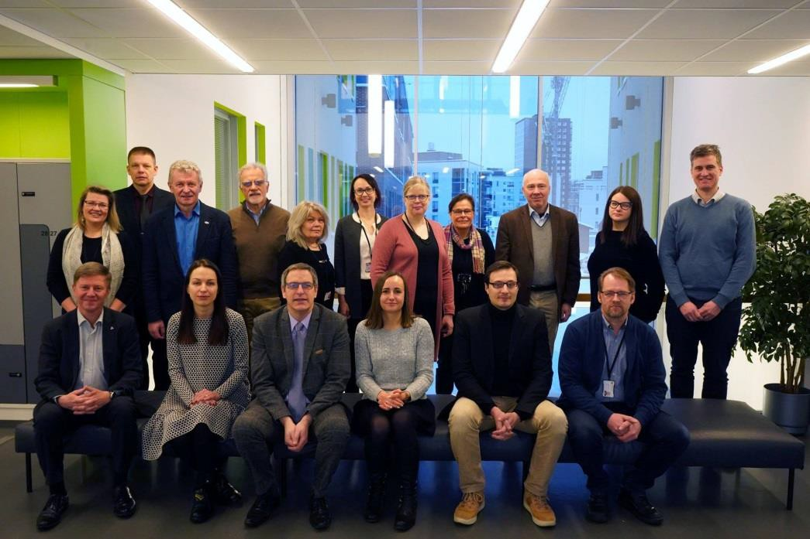
Lisää tietoja UPSKILL-projektistamme
www.
www.upskill-project.eu
www.linkedin.com/company/upskill-project
info@upskill-project.eu

Slide 23


Kiitos!
www.upskill-project.eu
Lisätietoja:
Muoviteollisuus ry
Tredu, Kone- ja tuotantotalous

